Slide 1
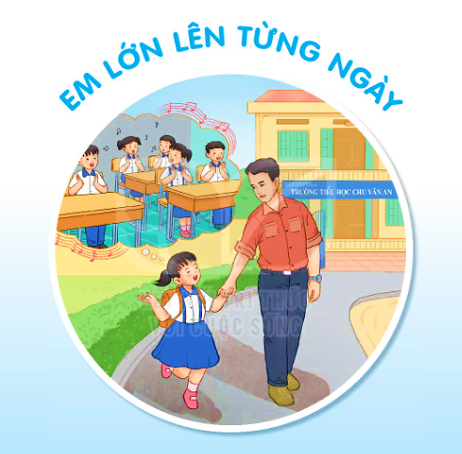

Slide 2
Quan sát tranh và cho biết mỗi người, mỗi vật trong tranh đang làm gì?

Slide 3
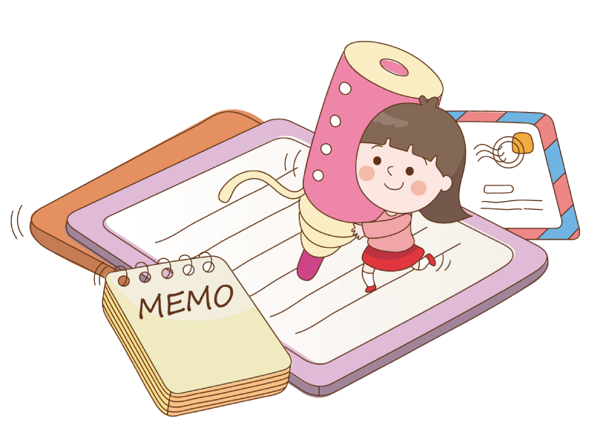
Thứ tư ngày 15 tháng 9 năm 2021
Tiếng Việt
Vở
Tiếng Việt
Đọc: Làm việc thật là vui

Slide 4
Yêu cầu cần đạt
Sau bài học này các con sẽ:
Đọc đúng, rõ ràng bài đọc, biết ngắt nghỉ, nhấn
giọng phù hợp
1
2
Trả lời được các câu hỏi có liên quan đến bài đọc
3
Nhận biết được thông điệp của tác giả đối với
người đọc

Slide 5
ĐỌC
Làm việc thật là vui
Quanh ta, mọi vật, mọi người đều làm việc.
Cái đồng hồ tích tắc, tích tắc, báo phút, báo giờ. Con gà trống gáy vang ò ó o, báo cho mọi người biết trời sắp sáng, mau mau thức dậy.
Con tu hú kêu tu hú, tu hú. Thế là sắp đến mùa vải chín. Chim bắt sâu, bảo vệ mùa màng. Cành đào nở hoa cho sắc xuân thêm rực rỡ, ngày xuân thêm tưng bừng. Chim cú mèo chập tối đứng trong hốc cây rúc cú cú cũng làm việc có ích cho đồng ruộng.
Như mọi vật, mọi người, bé cũng làm việc. Bé làm bài. Bé đi học. Học xong, bé quét nhà, nhặt rau, chơi với em đỡ mẹ. Bé luôn luôn bận rộn, mà lúc nào cũng vui.
(Theo Tô Hoài)

Slide 6
ĐỌC
Làm việc thật là vui
Quanh ta, mọi vật, mọi người đều làm việc.
Cái đồng hồ tích tắc, tích tắc, báo phút, báo giờ. Con gà trống gáy vang ò ó o, báo cho mọi người biết trời sắp sáng, mau mau thức dậy.
Con tu hú kêu tu hú, tu hú. Thế là sắp đến mùa vải chín. Chim bắt sâu, bảo vệ mùa màng. Cành đào nở hoa cho sắc xuân thêm rực rỡ, ngày xuân thêm tưng bừng. Chim cú mèo chập tối đứng trong hốc cây rúc cú cú cũng làm việc có ích cho đồng ruộng.
Như mọi vật, mọi người, bé cũng làm việc. Bé làm bài. Bé đi học. Học xong, bé quét nhà, nhặt rau, chơi với em đỡ mẹ. Bé luôn luôn bận rộn, mà lúc nào cũng vui.
(Theo Tô Hoài)
3
Đọc đoạn nối tiếp

Slide 7
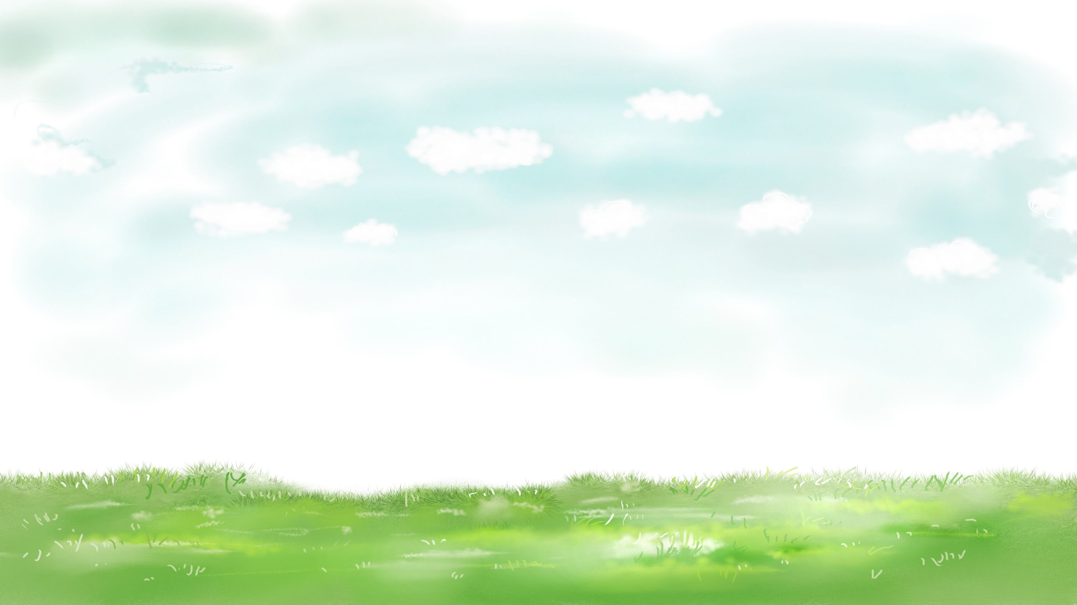
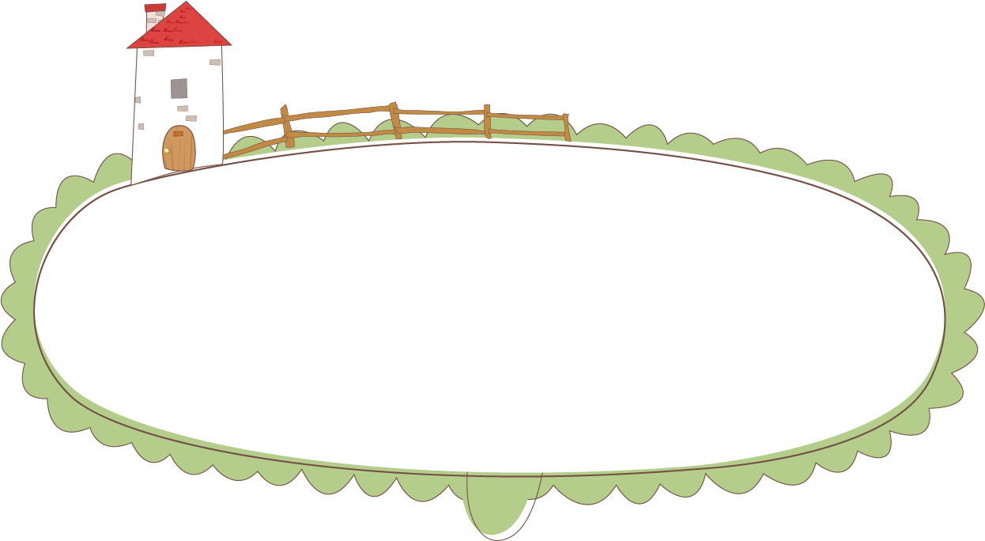
Con thấy có từ ngữ nào khó đọc?

Slide 8
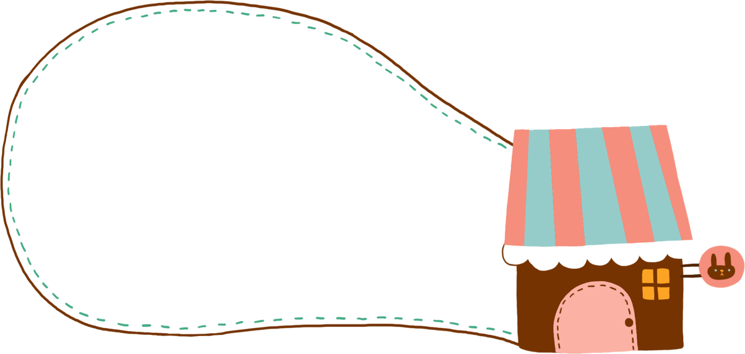
TỪ KHÓ ĐỌC
Tích tắc
Sắp sáng
Tu hú
Mùa màng
Sắc xuân
Rực rỡ
Rúc
Bận rộn

Slide 9
LUYỆN ĐỌC CÂU
Cành đào nở hoa cho sắc xuân thêm rực rỡ, ngày xuân
thêm tưng bừng.
Chim cú mèo chập tối đứng trong hốc cây rúc cú cú cũng
làm việc có ích cho đồng ruộng.

Slide 10
ĐỌC
Làm việc thật là vui
Quanh ta, mọi vật, mọi người đều làm việc.
Cái đồng hồ tích tắc, tích tắc, báo phút, báo giờ. Con gà trống gáy vang ò ó o, báo cho mọi người biết trời sắp sáng, mau mau thức dậy.
Con tu hú kêu tu hú, tu hú. Thế là sắp đến mùa vải chín. Chim bắt sâu, bảo vệ mùa màng. Cành đào nở hoa cho sắc xuân thêm rực rỡ, ngày xuân thêm tưng bừng. Chim cú mèo chập tối đứng trong hốc cây rúc cú cú cũng làm việc có ích cho đồng ruộng.
Như mọi vật, mọi người, bé cũng làm việc. Bé làm bài. Bé đi học. Học xong, bé quét nhà, nhặt rau, chơi với em đỡ mẹ. Bé luôn luôn bận rộn, mà lúc nào cũng vui.
(Theo Tô Hoài)
3
Đọc đoạn nối tiếp lần 2

Slide 12
Tưng bừng :
(Quang cảnh, không khí) nhộn nhịp vui tươi
Em hãy đặt một câu có từ tưng bừng.

Slide 14
ĐỌC
Làm việc thật là vui
Quanh ta, mọi vật, mọi người đều làm việc.
Cái đồng hồ tích tắc, tích tắc, báo phút, báo giờ. Con gà trống gáy vang ò ó o, báo cho mọi người biết trời sắp sáng, mau mau thức dậy.
Con tu hú kêu tu hú, tu hú. Thế là sắp đến mùa vải chín. Chim bắt sâu, bảo vệ mùa màng. Cành đào nở hoa cho sắc xuân thêm rực rỡ, ngày xuân thêm tưng bừng. Chim cú mèo chập tối đứng trong hốc cây rúc cú cú cũng làm việc có ích cho đồng ruộng.
Như mọi vật, mọi người, bé cũng làm việc. Bé làm bài. Bé đi học. Học xong, bé quét nhà, nhặt rau, chơi với em đỡ mẹ. Bé luôn luôn bận rộn, mà lúc nào cũng vui.
(Theo Tô Hoài)
3
Đọc nhóm

Slide 15
ĐỌC
Làm việc thật là vui
Quanh ta, mọi vật, mọi người đều làm việc.
Cái đồng hồ tích tắc, tích tắc, báo phút, báo giờ. Con gà trống gáy vang ò ó o, báo cho mọi người biết trời sắp sáng, mau mau thức dậy.
Con tu hú kêu tu hú, tu hú. Thế là sắp đến mùa vải chín. Chim bắt sâu, bảo vệ mùa màng. Cành đào nở hoa cho sắc xuân thêm rực rỡ, ngày xuân thêm tưng bừng. Chim cú mèo chập tối đứng trong hốc cây rúc cú cú cũng làm việc có ích cho đồng ruộng.
Như mọi vật, mọi người, bé cũng làm việc. Bé làm bài. Bé đi học. Học xong, bé quét nhà, nhặt rau, chơi với em đỡ mẹ. Bé luôn luôn bận rộn, mà lúc nào cũng vui.
(Theo Tô Hoài)
Đọc toàn bài

Slide 16
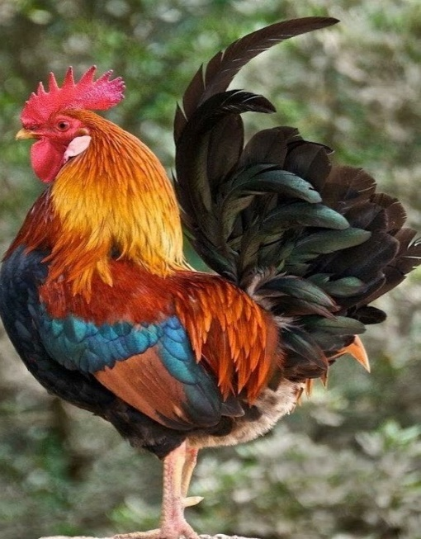
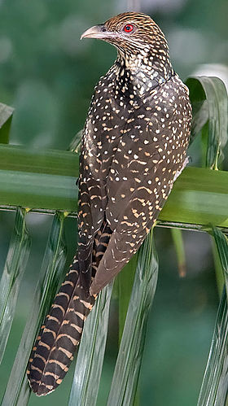
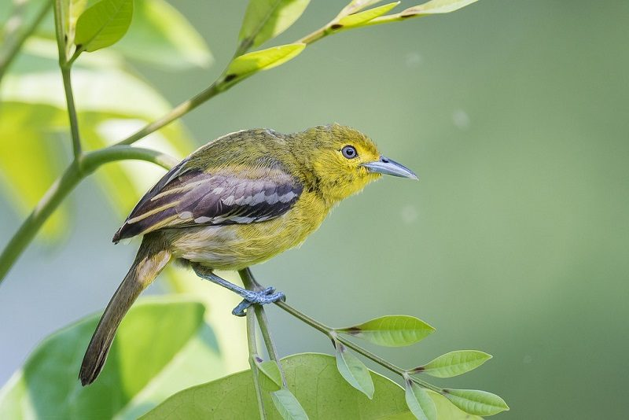
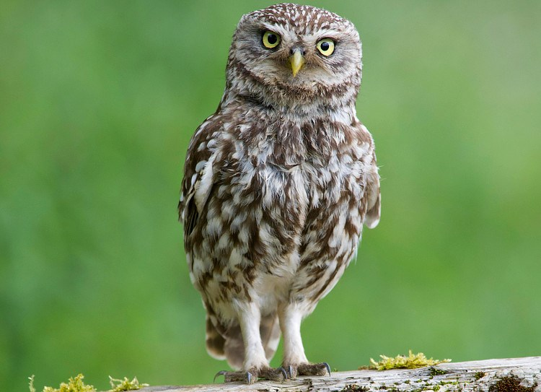
lơi
TRẢ LỜI CÂU HỎI
Câu 1. Những con vật nào được nói đến trong bài?
ĐỌC THẦM
ĐOẠN 1+2
Gà trống
Chim tu hú
Chim sâu
Chim cú

Slide 17
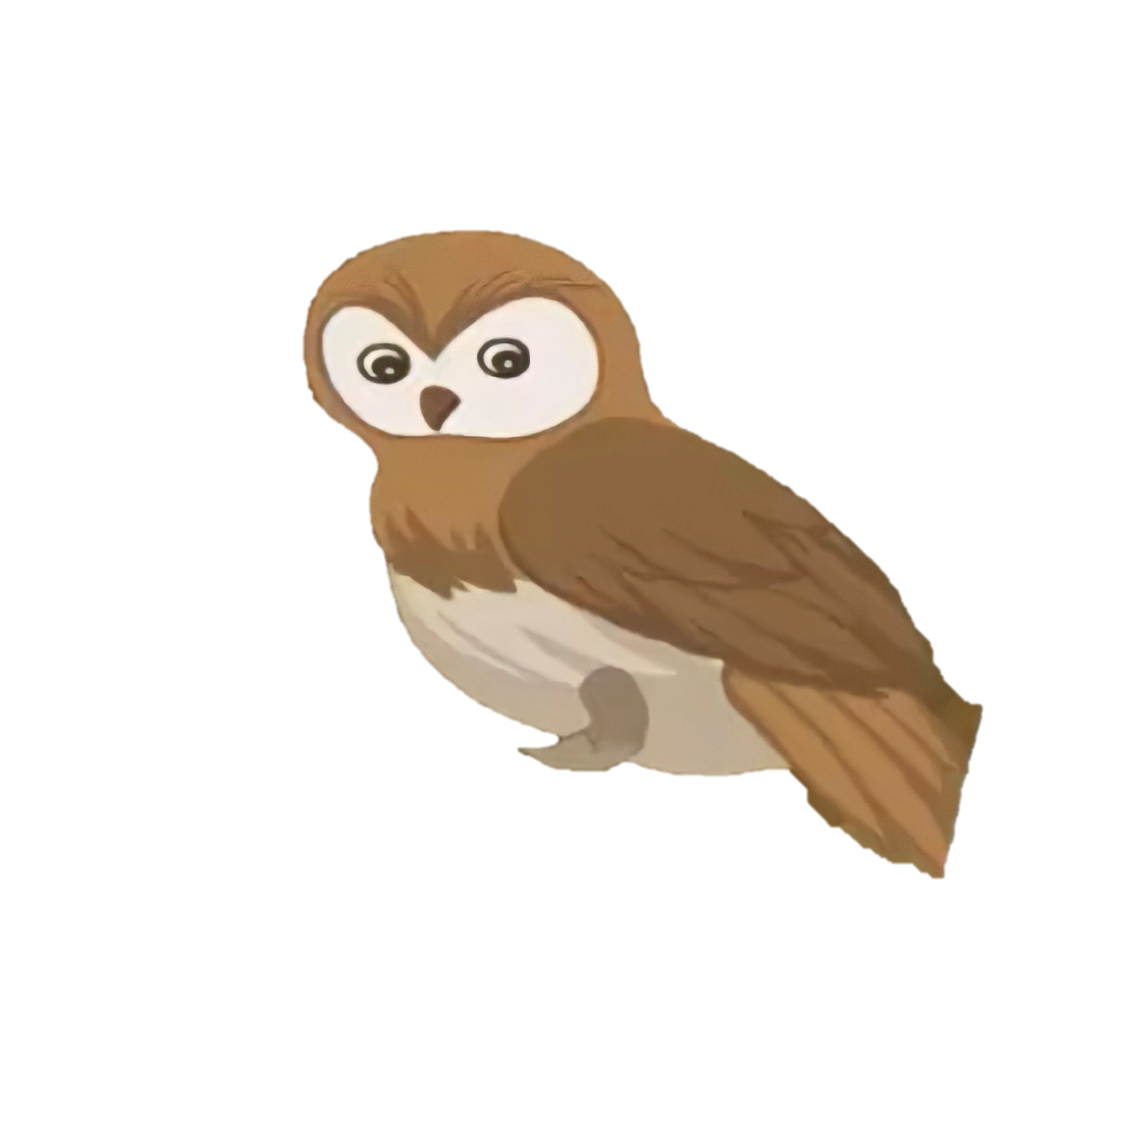
Câu 2. Đóng vai một con vật trong bài, nói về công việc của mình.
Tớ là chim cú nhỏ đây. Tớ kêu cú rúc cú rúc suốt đêm.
Tớ chăm chỉ bắt chuột giúp bà con nông dân đấy!

Slide 18
Câu 3. Kể tên những việc bạn nhỏ trong bài đã làm.
Bé làm bài.
Bé đi học.
Bé quét nhà.
Bé nhặt rau.
Bé chơi với em đỡ mẹ.
ĐỌC THẦM
ĐOẠN 3

Slide 19
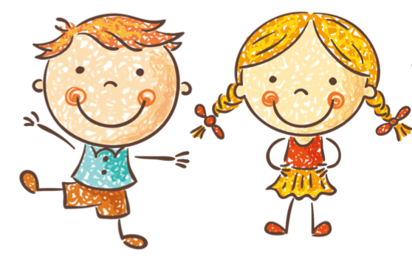
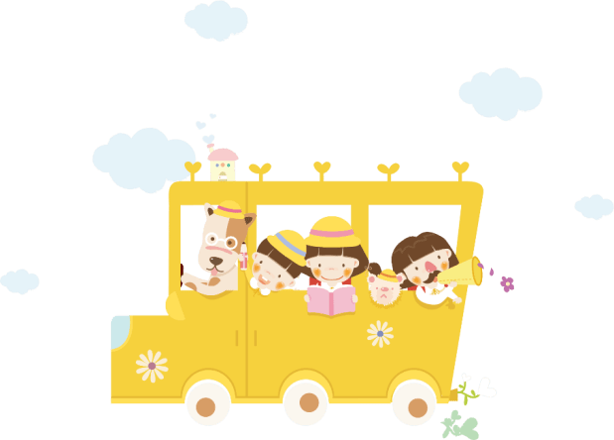
Câu 4. Theo em, mọi người, mọi vật làm việc như thế nào?
Vì sao mọi người thấy vui khi làm việc?
Mọi người, mọi việc đều bận rộn nhưng lúc nào cũng vui.

Slide 20
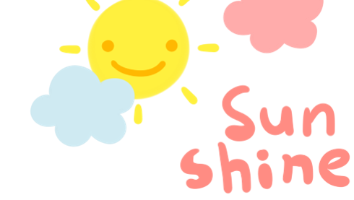
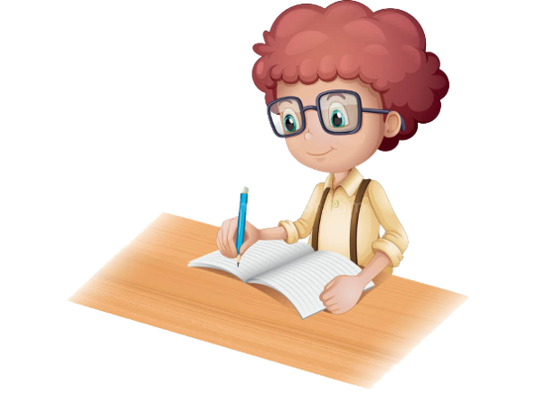
Bài đọc cho các em biết điều gì?
- Mọi vật, mọi người quanh ta đều làm việc. Làm việc mang lại niềm vui, làm việc giúp mọi người , mọi vật có ích cho cuộc sống.

Slide 21
LUYỆN ĐỌC LẠI

Slide 22
ĐỌC
Làm việc thật là vui
Quanh ta, mọi vật, mọi người đều làm việc.
Cái đồng hồ tích tắc, tích tắc, báo phút, báo giờ. Con gà trống gáy vang ò ó o, báo cho mọi người biết trời sắp sáng, mau mau thức dậy.
Con tu hú kêu tu hú, tu hú. Thế là sắp đến mùa vải chín. Chim bắt sâu, bảo vệ mùa màng. Cành đào nở hoa cho sắc xuân thêm rực rỡ, ngày xuân thêm tưng bừng. Chim cú mèo chập tối đứng trong hốc cây rúc cú cú cũng làm việc có ích cho đồng ruộng.
Như mọi vật, mọi người, bé cũng làm việc. Bé làm bài. Bé đi học. Học xong, bé quét nhà, nhặt rau, chơi với em đỡ mẹ. Bé luôn luôn bận rộn, mà lúc nào cũng vui.
(Theo Tô Hoài)
Đọc diễn cảm

Slide 23
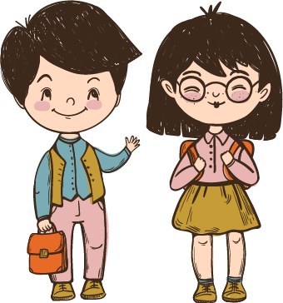
1. Kết hợp từ ngữ ở cột A với từ ngữ ở cột B để tạo câu nêu hoạt động.
2. Đặt một câu nêu hoạt động của em ở trường.
VD: Em đọc sách.
Notes:
Bài giảng thiết kế bởi: Hương Thảo - tranthao121006@gmail.com

